Slide 1
Szoftverfejlesztő és tesztelő tanfolyam 24_25 (389/24T; 390/24T)
Grósz Ferenc Dániel

Slide 2
Feladat: Projektmenedzsment
Célok:
Egy kisvállalkozás Heti beosztásának (ahol egyszerre több projekten dolgozik 5-10 munkavállaló) online megoldása, melyhez minden munkavállaló hozzáfér
Rugalmas könnyen kezelhető platform, melynek kezelése nem igényel különösebb informatikai szaktudást
Könnyen lehessen a projektek között mozgatni a munkavállalókat, megadva milyen járművet várjanak az adott napon

Slide 3
Feladat: Projektmenedzsment
PHP/Javascript nyelv, MYSQL adatbázkezelővel
Két fő irány:
Munkavállalói felület
Adminisztrátori felület

Slide 4
Feladat: Projektmenedzsment
Kialakítás:
Mind az Adminisztrátor, mind a Munkavállaló oldal két részre bontható:
Menü és tartalom.
A menü reszponzív, és a kisfelbontású eszközökhöz alkalmazkodva lenyitható menüvé válik
A tartalom dinamikusan include-olva az adott linkhez igazodva.

Slide 5
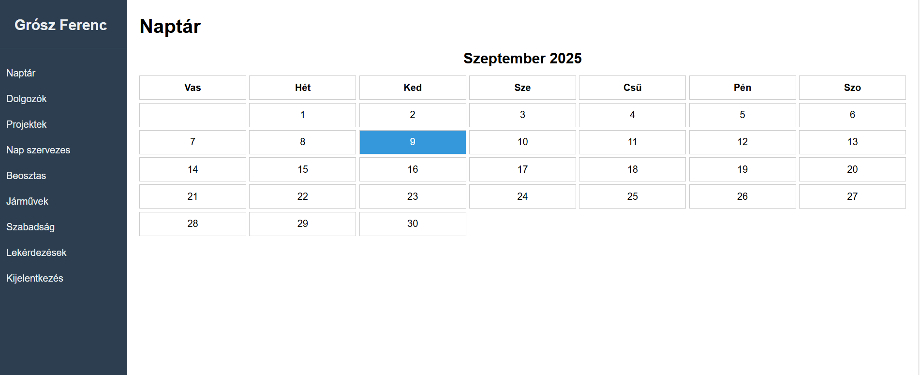
Admin felület, Nyitó oldal

Slide 6
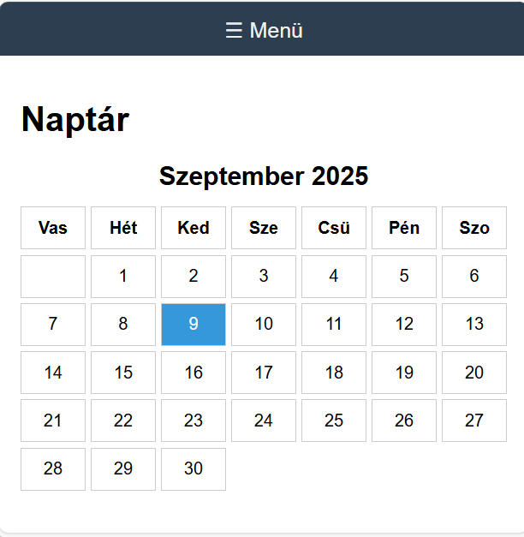
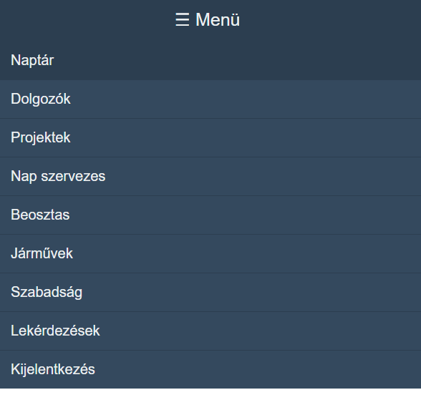
Admin felület, Nyitó oldal, Mobil nézet

Slide 7
Naptár, Kezdőoldal
Dinamikusan generált adott havi naptár, ahol az adott napra kattintva egyből az adott nap szervezésére ugrik az oldal

Slide 8
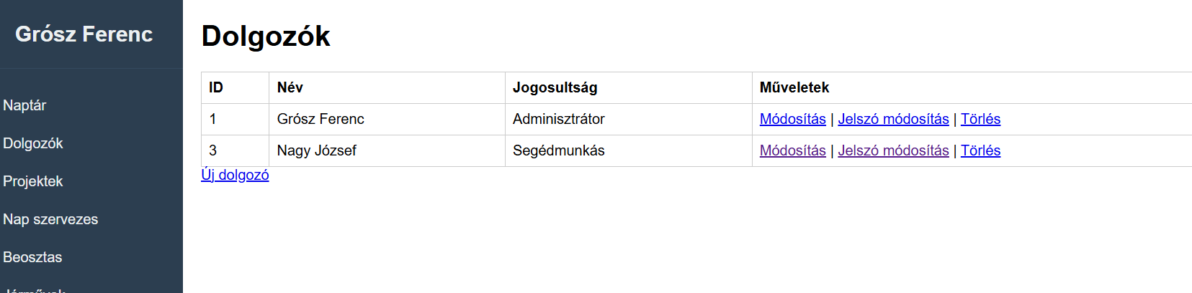
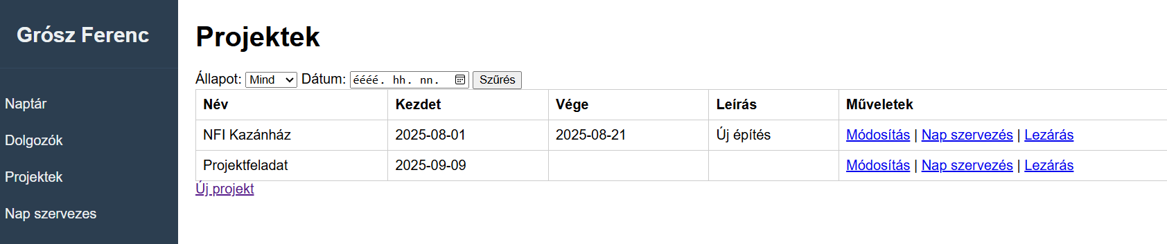
Dolgozók, Projektek menüpontok
Egyszerű űrlapkitöltés minimális ellenőrzéssel, backend oldali újra ellenőrzéssel

Slide 9
Nap Szervezés menü- fő funkció
A beállított napon Javascript kóddal dinamikusan mozgatható objektumok (munkavallalók, járművek)
Drag&drob módszerrel mozgathatók a projektbe, dupla kattintással törölhetők a projektből
A leírás mező az adott napra szóló megjegyzésekhez, ami automatikusan frissül az adatbázisban
Dinamikus api kezelés Json formátummal oldja meg az állandó adatbázis kapcsolatot
Külön csoportban a még be nem osztott munkavállalók és járművek, kizárva a szabadságon lévő munkavállalókat

Slide 10
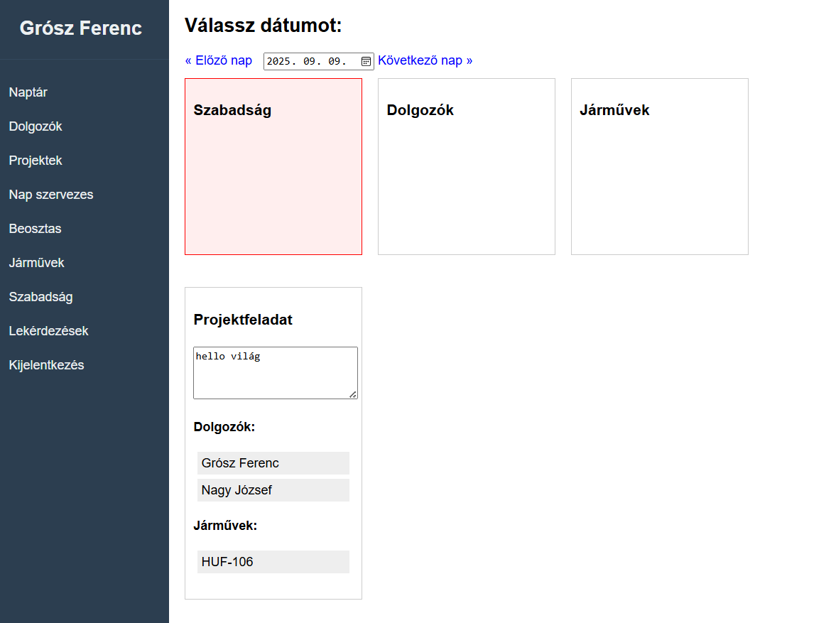
Nap Szervezés menü- fő funkció

